Slide 1
ZASTOSOWANIE ALGORYTMU GENERALIZED EXTREMAL OPTIMIZATION W PROBLEMIE SZEREGOWANIA ZADAŃ
PRACA MAGISTERSKA
Paweł Kaczanowski
Promotor: dr inż. Anna Piwońska

Slide 2
Zakres prezentacji
Opis problemu szeregowania zadań
Przedstawienie algorytmu uogólnionej ekstremalnej optymalizacji (GEO)
Zastosowanie GEO w problemie szeregowania
Przykład mutacji
Przedstawienie wyników pracy
Propozycja dalszych prac
2/ 18

Slide 3
Problem szeregowania zadań
Dotyczy wielu dziedzin życia
Cele szeregowania
Można dokonać podziału na wiele typów szeregowań:
  Statyczne lub dynamiczne
  Koszty przesyłania zadań
  Przerywalne i nieprzerywalne
  Liczba dostępnych zasobów (procesorów)
3/ 18

Slide 4
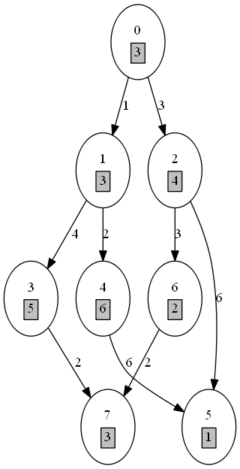
Graficzne przedstawienie problemu
Acykliczny, skierowany graf ważony programu równoległego
Wierzchołki reprezentują zadania
Krawędzie reprezentują koszt przesyłania zadania pomiędzy procesorami
4/ 18

Slide 5
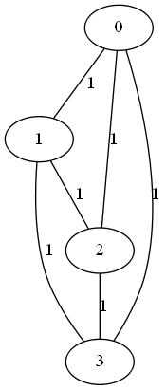
Graficzne przedstawienie problemu
Nieskierowany graf systemu
Krawędzie reprezentują dwukierunkowe połączenia pomiędzy procesorami
5/ 18

Slide 6
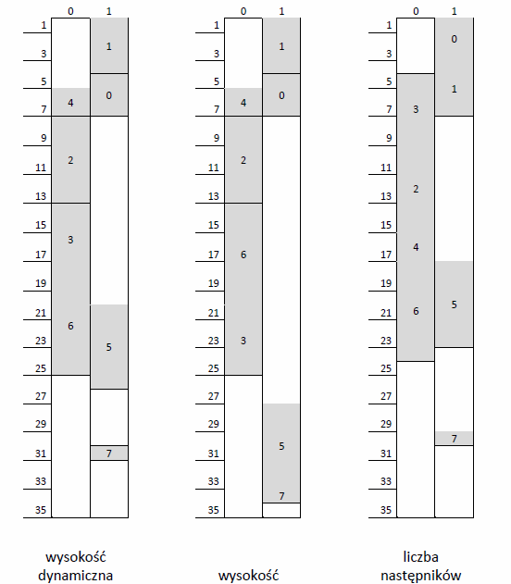
Polityki szeregowania
Istnieje wiele polityk szeregowania:
  Wg wysokości
  Wg wysokości dynamicznej
  Wg liczby następników
  Losowo
  Wg numerów zadań
  Inne
Ogromne znaczenie dla wyniku szeregowania
6/ 18

Slide 7
Algorytm uogólnionej ekstremalnej optymalizacji (GEO)
Metaheurystyczny algorytm oparty na procesach zachodzących w naturze
Zgodny z teorią samoregulującej się krytyczności (SOC)
W GEO mutacji może być poddany dowolny osobnik
7/ 18

Slide 8
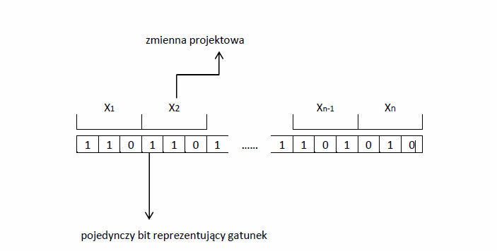
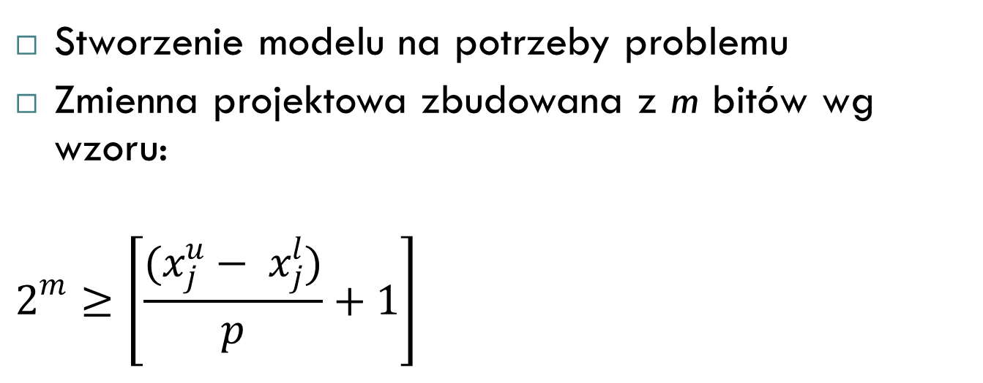
GEO w problemie szeregowania
Stworzenie modelu na potrzeby problemu
Zmienna projektowa zbudowana z m bitów wg wzoru:
$$2^{m}≥\left[\frac{(x_{j}^{u}− x_{j}^{l})}{p}+1\right]$$
8/ 18

Slide 9

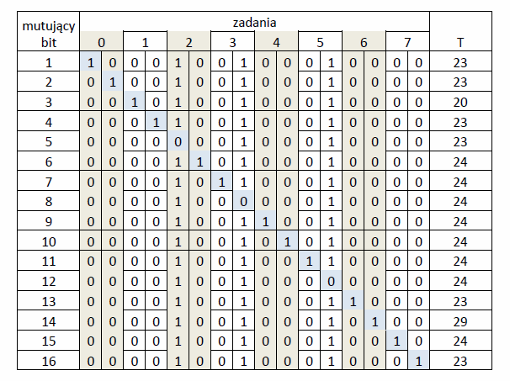
GEO w problemie szeregowania
Inicjacja początkowej populacji
Iteracyjne mutowanie pojedynczych bitów
9/ 18

Slide 10
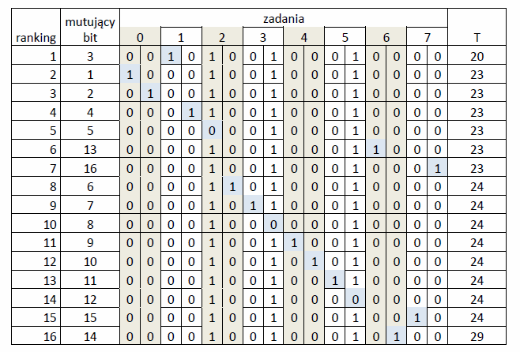

GEO w problemie szeregowania
Wybór konfiguracji poddanej mutacji wg wzoru:
$$P_{k}=k^{−τ}$$
10/ 18

Slide 11
Typowy przebieg algorytmu τ = 0.5
11/ 18

Slide 12
Przebieg dla τ = 8.0
12/ 18

Slide 13
Przebieg dla τ = 0.1
13/ 18

Slide 14
Zestawienie wyników
Na 2 procesorach
Na 4 procesorach
Na 8 procesorach
14/ 18

Slide 15
Podsumowanie wyników
GEO znajduje najlepsze rozwiązania dla prostych i złożonych grafów programu
Może być stosowany do nieograniczonej liczby procesorów, jednak znacznie wydłuża się czas poszukiwania i ilość wykonań funkcji celu (określenia czasu szeregowania) wraz ze wzrostem liczby procesorów
15/ 18

Slide 16
Podsumowanie wyników
Bardzo istotny dobór parametru prawdopodobieństwa τ, zalecany w przedziale [0.5;1.0]
Określenie odpowiedniej ilości iteracji – kryterium stopu
Czasami zauważalna jest zbyt wolna mutacja, zwłaszcza przy wprowadzeniu wielu procesorów
16/ 18

Slide 17
Propozycja dalszych prac
Zmiany parametru τ na funkcję kary
Modyfikacja algorytmu pozwalająca za zwiększenie liczby modyfikowanych w jednej iteracji zmiennych projektowych
17/ 18

Slide 18
Dziękuję za uwagę
18/ 18

